Slide 1
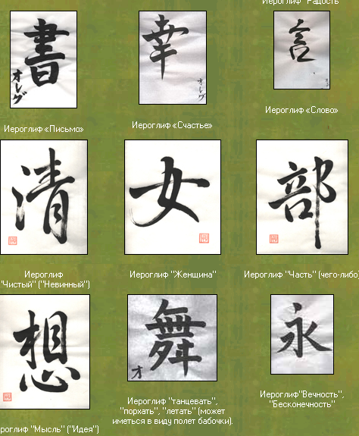
Мир кодов – это мир,
в котором мы живем
Презентацию подготовила:
Лобанова Раиса Борисовна,
Учитель информатики,
г. Юрга, школа № 3

Slide 2
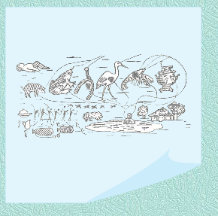
Вы согласны с этим?

Slide 3
Вы хотите узнать каким способом можно написать письмо инопланетянам?

Slide 4
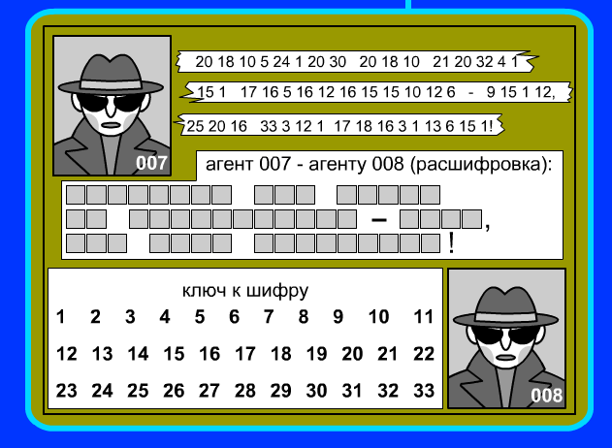
А
И многое другое, связанное с кодированием?

Slide 5
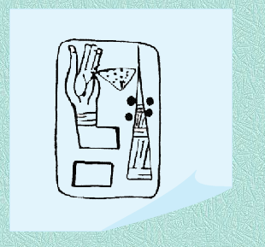
А это что такое?

Slide 6
Вы хотите знать ответы на такие разные вопросы?
Примите участие в проекте
«ЭТОТ УДИВИТЕЛЬНЫЙ МИР КОДОВ»
Жду вас 28 января
Кабинет № 2
Информатика

Slide 7
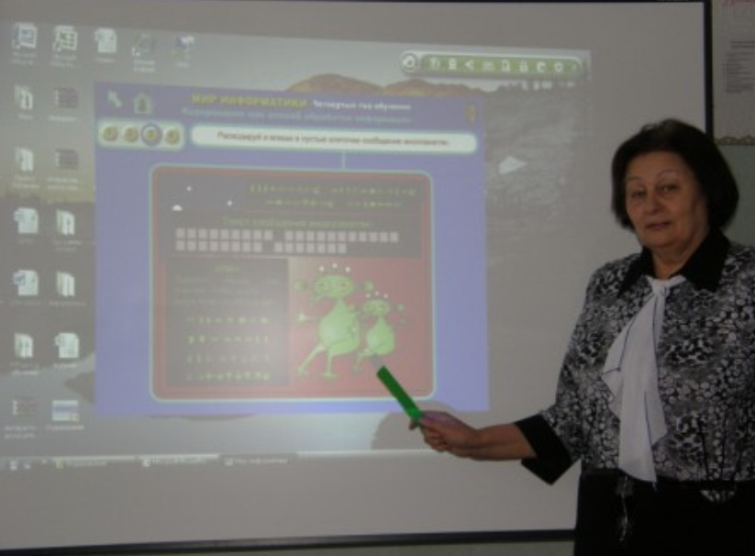
Автор проекта:
Лобанова Раиса Борисовна,
Учитель информатики

Slide 8
Вопросы для эвристической беседы
С какими способами кодирования вы встречались?
В чем заключается кодирование с помощью алфавита?
Какая форма представления информации преобразуется? Какая форма получается?
Меняется ли смысл кодирования при кодировании?
Что, кроме текстового сообщения, можно закодировать?
Можно ли использовать таблицы соответствия для кодирования чисел?
Как в древности люди кодировали информацию?
Какие есть способы кодирования информации?

